Slide 1
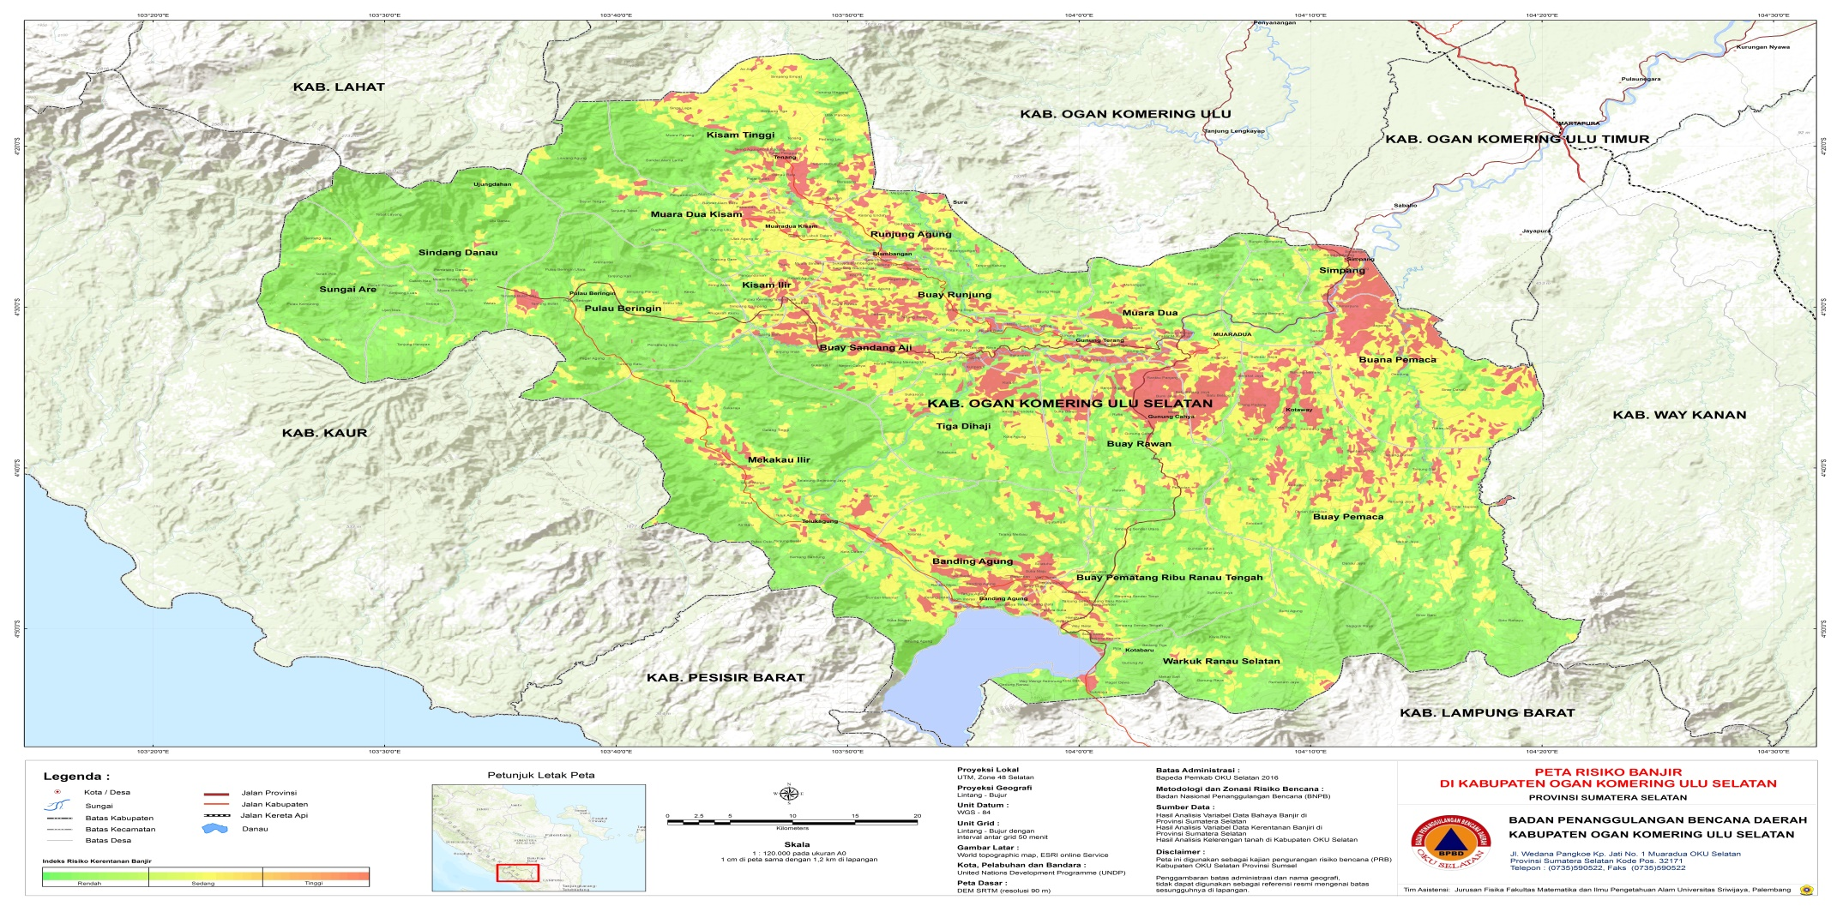
HIMBAWAN KEBENCANAAN BANJIR DENGAN RESIKO TINGGI
Kecamatan Kisam Tinggi
Muaradua Kisam
Kisam Ilir
Runjung Agung
Buay Sandang Aji
Tiga Dhaji
Muaradua
Buay Rawan
Buay Pemaca
Buana Pemaca
Simpang
Banding agung
Mekakau Ilir

Slide 2
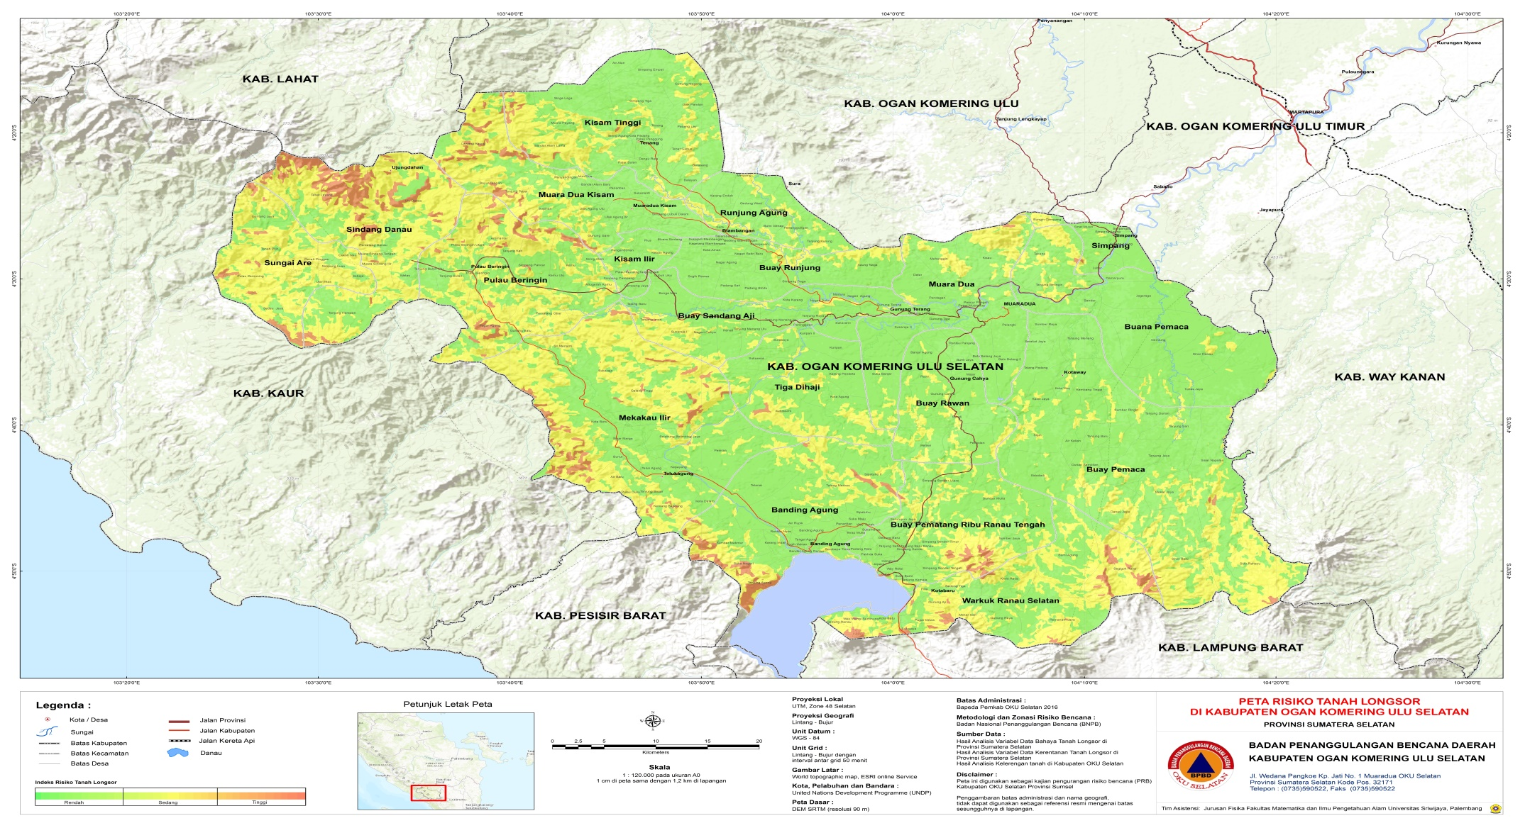
HIMBAWAN KEBENCANAAN TANAH LONGSOR DENGAN RESIKO TINGGI HINGGA SEDANG
SUNGAI ARE | SINDANG DANAU | PULAU BERINGIN | MUARADUA KISAM
KISAM TINGGI | MEKAKU ILIR | BUAY SANDANG AJI | BUAY RUNJUNG
TIGA DHAJI | BANDING | BUAY RAWAN | MUARADUA
SIMPANG | BUAY PEMATANG RIBU RANAU TENGAH | WARKUK RANAU SELATAN | BUAY PEMACA

